Slide 1
স্বাগতম

Slide 2
পাঠ পরিচিতি
শ্রেনিঃপঞ্চম
পাঠঃপ্রাথমিক বিজ্ঞান
পাঠ্যাংঃকৃষিতে প্রযুক্তি
সময়ঃ৪০মিনিট
তারিখঃ১৮-০২-২০২০ খ্রিঃ
শিক্ষক পরিচিতি
মোছাঃনাছরীন খাতুন
সহকারি শিক্ষক
রামভদ্রপুর সরকারি প্রাথমিক বিদ্যালয়
নবাবগঞ্জ,দিনাজপুর।

Slide 3
শিখনফল
১০.২.১ প্রযুক্তি বিকাশ ও ব্যবহারের মাধ্যমে জীবনযাপনের মান উন্নয়নের বর্ণনা করতে পারবে।

Slide 4
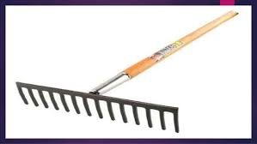
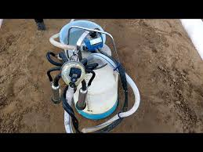
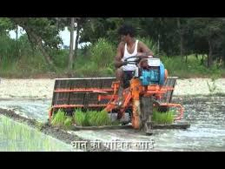
কৃষতে প্রযুক্তি
দুধদহনযন্ত্র
রোপনযন্ত্র
নিরানি

Slide 5
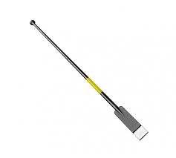
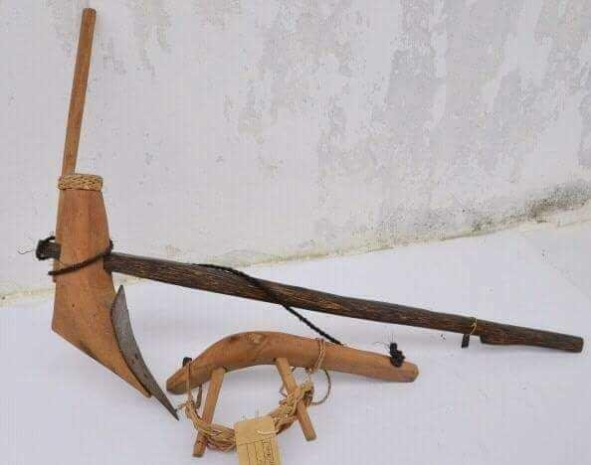
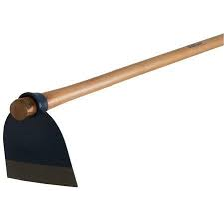
শাবল
লাঙল
কোদাল
চাষাবাদের জন্য মানুষ বিভিন্ন কৃষি প্রযুক্তি ব্যবহার করে।

Slide 6
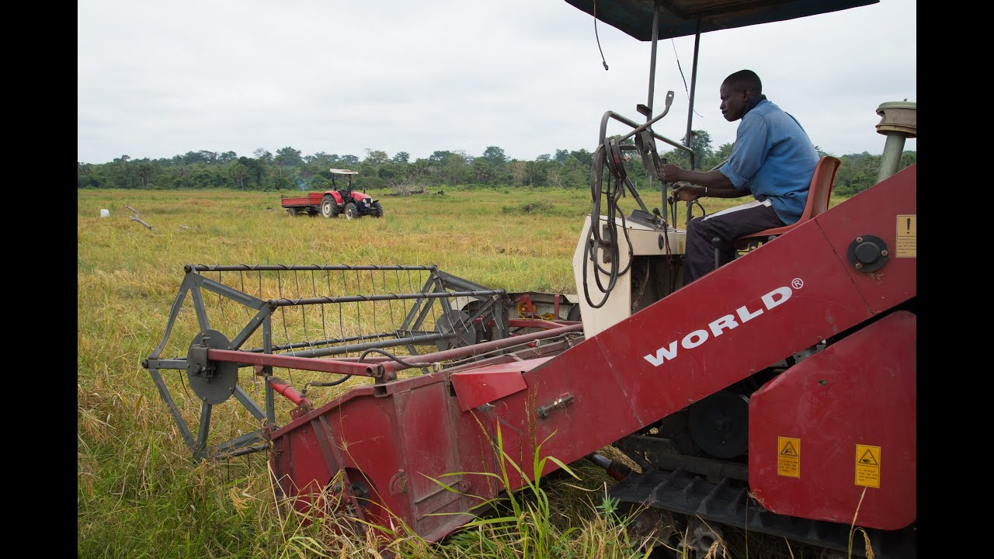
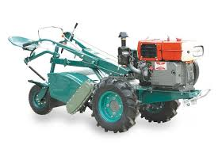
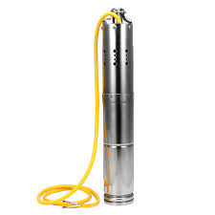
ট্রাক্টর
ধানমাড়াই যন্ত্র
সেচপাম্প
এ সব যন্ত্র ব্যবহার করে মানুষ সল্প সময়ে অধিক খাদ্য উৎপাদ করছে।

Slide 7
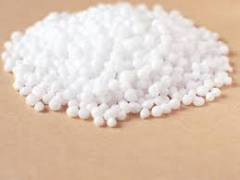
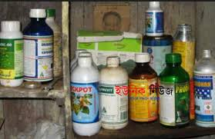
কীটনাশক
ইউরিয়া
বাড়তি উৎপাদনের জন্য অনেক ফসলে রাসায়নিক সার এবংকীটনাশক ব্যবহার করা হয়।

Slide 8
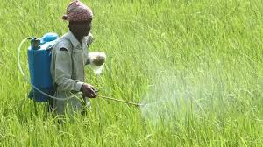
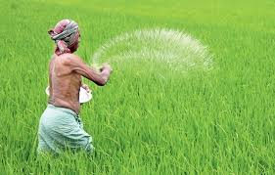
রাসায়নিক সার ফসলের ক্ষতিকারক পোকা ও আগাছা দমনে সহায়তা করে।

Slide 9
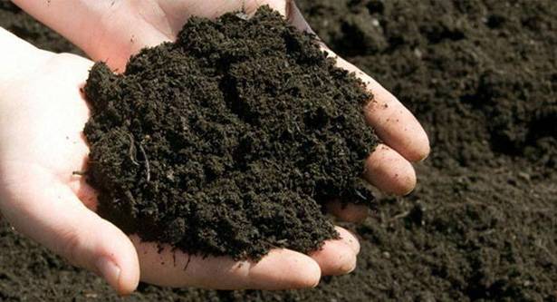
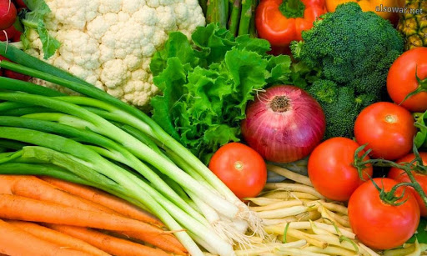
জৈব প্রযুক্তি মানুষকে অধিক পুষ্টিসমৃদ্ধ এবং অধিক ফলনশীল উদ্ভিদ উৎপাদনে সহায়তা করে।

Slide 10
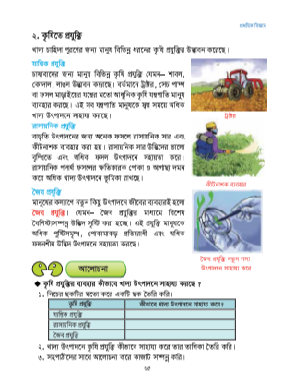
বই এর ৬৫ নং পৃষ্ঠা বের কর

Slide 11
দলীয় কাজ
গোলাপঃকয়েকটি যান্ত্রিক প্রযুক্তির নাম লেখ।
জবাঃকয়েকটি রাসায়নিক প্রযুক্তির নাম লেখ।
বেলীঃকয়েকটি জৈব প্রযুক্তির নাম লেখ।

Slide 12
মূলায়ন
কৃষি প্রযুক্তি | কীভাবে খাদ্য উৎপাদনে সাহায্য করে
যান্ত্রিক প্রযুক্তি
রাসায়নিক প্রযুক্তি
জৈব প্রযুক্তি

Slide 13
পরিকল্পিত কাজ
তোমাদের জানামতে কৃষিতে যে সব প্রযুক্তি ব্যবহৃত হয় তার একটি তালিকা তৈরি করে নিয়ে আসবে।

Slide 14
ধন্যবাদ

